Slide 1
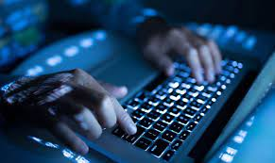
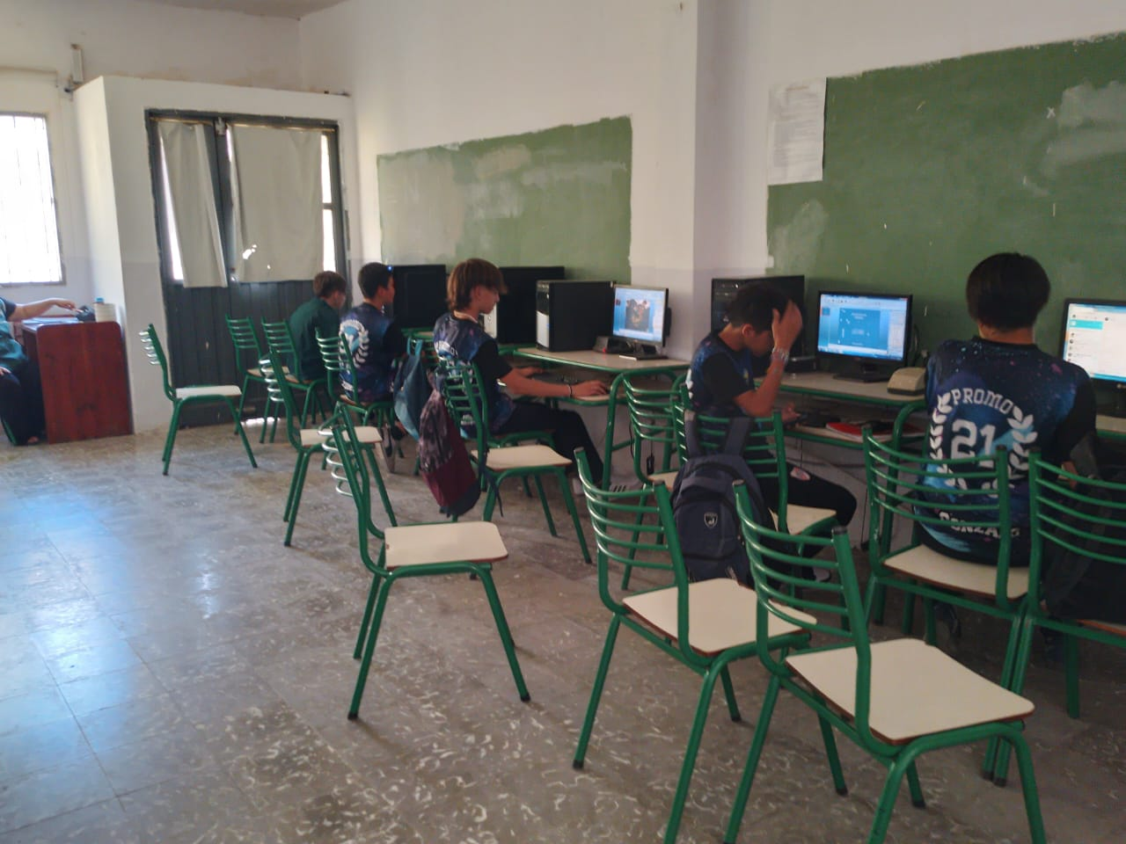
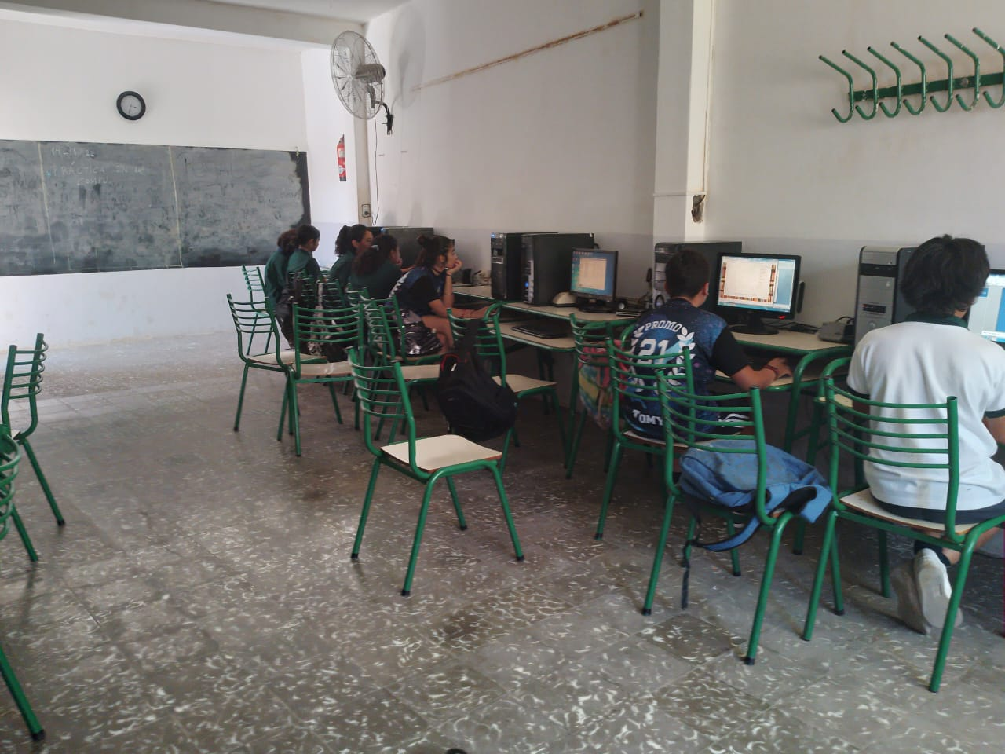
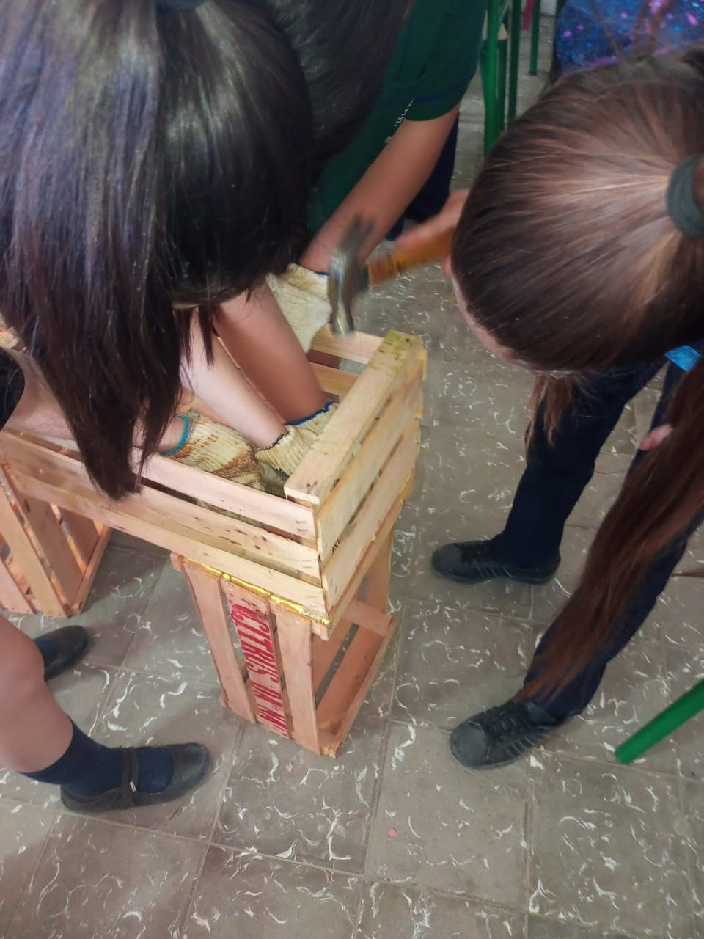
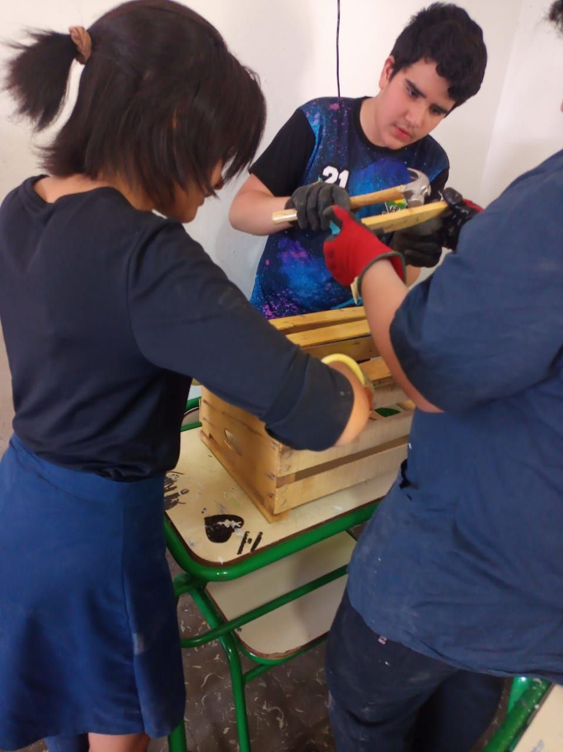
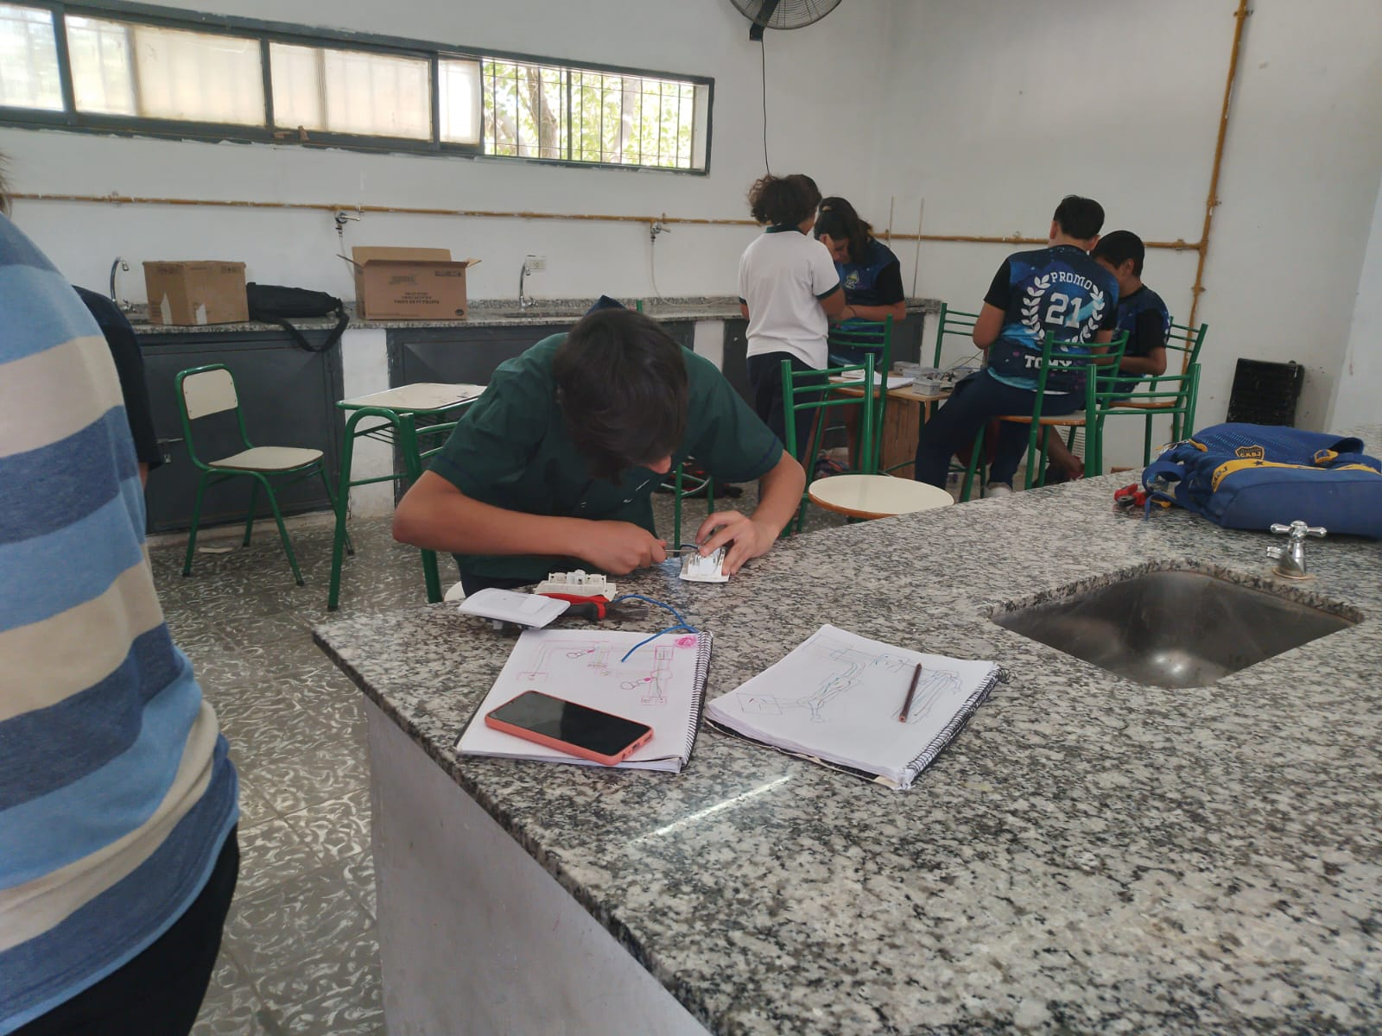
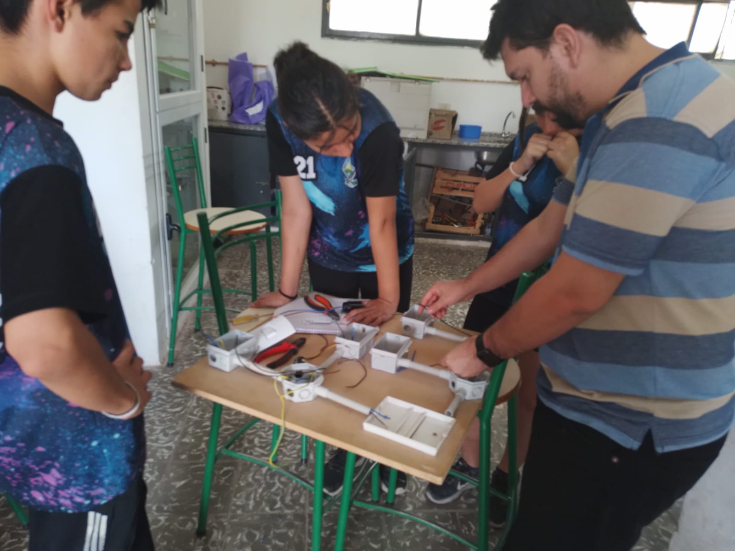
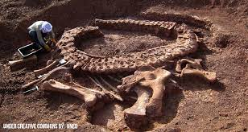


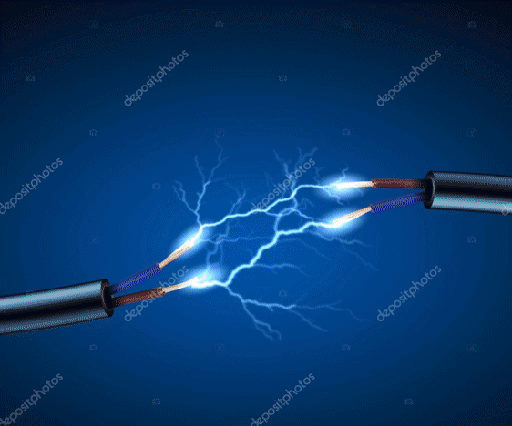
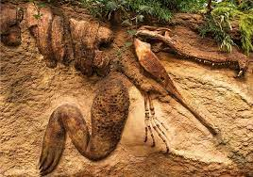
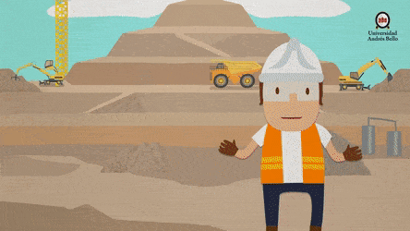
Talleres de Mineria
Taller de Informatica
Paleontologia
Taller de electricidad
Taller de robotica
Taller de Herramientas universales
Los paleontólogos estudian los fósiles para desarrollar el conocimiento de las antiguas formas de vida, incluyendo su anatomía, fisiología, la evolución y los posibles ecosistemas de los que formaron parte.
Profe: Roberto mas
Un taller de robótica es aquel en el que una serie de alumnos construye y programa un robot. Se diferencia de un seminario tradicional principalmente en el hecho de que cada alumno o grupo de alumnos construye su propio robot real y tangible.
Aguirre Juan
Andrea Gomez
1 año Mineria 2022
Taller de informatica
Profe : Andrea Gomez
Profe:Matias ariza
En este taller se realiza diferentes tareas, relacionadas al estudio de la energía eléctrica, su transformación, aprovechamiento, manejo y cuidados con la misma. Se desarrollan técnicas lectura de planos y de construcción de diversos circuitos, alumbrado, tomacorrientes y otros con sistemas semiautomatizados.
La herramienta universal de la familia de productos UNIFOX incluye herramientas para distintas aplicaciones: desde herramientas universales, que reúnen varias funciones, pasando por tenazas para la unión de cables hasta cortadores de canal, ofrecemos una gran diversidad de aplicaciones.
El laboratorio de informática es un instrumento muy completo para el entrenamiento de la comprensión de programas de informática, tales como Excel, Word, Photoshop , Illustrator , AutoCAD , HTML5, etc. Son espacios para estudiar, experimentar y aprender el funcionamiento de programas de informática y practicar su uso.

